Slide 1
Dossier Presse

Slide 2
Ouest France 20/08/2012

Slide 3
Le mensuel de rennes Août 2012
Ils sont diabétiques, et pourtant ils courent. En partenariat avec le CHU de Rennes, la Diabet’team one s'attaque aux 24 heures du Mans vélo.
Leur but : prouver l'utilité d'un nouveau dispositif de contrôle de la glycémie.
Les 25 et 26 août prochains, les quatre cyclistes de l’équipe Diabet’team one participeront pour la première fois aux 24 heures du Mans vélo. Parmi eux, trois diabétiques, qui cherchent à faire reconnaître l’utilité d’un nouveau dispositif de contrôle de la glycémie.
Une toute jeune équipe
Le projet voit le jour il y a un an dans la tête de David Harel, cycliste diabétique de 32 ans, lancé dans la compétition depuis 2008. Grâce à sa page Facebook dédiée aux sportifs diabétiques, il rencontre trois autres coureurs, dont deux malades, prêts à se lancer dans l’aventure. Les quatre sportifs, qui habitent respectivement Guichen, Landivisiau, Pontarlier (Doubs) et Vern-sur-Seiche, s’entraînent chacun de leur côté, distance oblige.
Ils se rencontrent sur quelques courses, comme la cyclosportive Albertville-La Toussuire en juillet dernier, une épreuve de 142 kilomètres qui rassemble 7 000 personnes sur le tracé d’une étape du Tour de France. « On a monté quatre cols ensemble, souligne David Harel, ça permet de mieux se connaître dans l’effort. »

Slide 4
Le mensuel de rennes (suite)
Dispositif révolutionnaire
Pour leur baptême des 24 heures du Mans vélo, ils se relaieront par tranche d’une heure et demie. « On participera au même titre que les autres, insiste-t-il. On n’aura pas de faveurs particulières, » insiste David Harel. Grâce à des capteurs sous-cutanés reliés à un petit boîtier installé sur le guidon, ils pourront surveiller leur glycémie en temps réel. « Ça évite de risquer un coma ou un accident, explique-t-il. C’est assez révolutionnaire pour les sportifs, mais c’est aussi utile en voiture, et même pour l’équilibre en général. »
Le problème, c’est que ce nouveau dispositif n’est pas remboursé par la Sécurité sociale. Et à 2 500 euros l’année, cela reste un luxe. Ici, c’est un de leurs sponsors, la firme Novalad, qui met à leur disposition capteurs et pompes à insuline. Le CHU de Rennes, partenaire du projet, espère que ce test convaincra la Sécurité sociale de l’intérêt de financer un tel dispositif. « C’est beaucoup moins cher qu’une intervention des pompiers en cas de coma hypoglycémique », assène David Harel.
Atteindre le haut niveau
La Diabet team one n’est pas la première équipe cycliste diabétique de haut niveau. Elle marche dans les traces de la Team Type 1, une équipe professionnelle américaine qui leur a prodigué conseils et astuces. L’un de ses coureurs, l’Espagnol Javier Megias Leal, s’est même récemment distingué en terminant troisième du Grand prix de Plumelec, derrière des pointures telles que Julien Simon (Saur-Sojasun) et Samuel Dumoulin (Cofidis). « C’est mon idole, confie David Harel, la preuve que nous aussi on peut accéder au podium. »

Slide 5
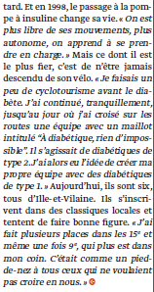
Le monde 14/11/2012

Slide 6
Interviews radio

Slide 7
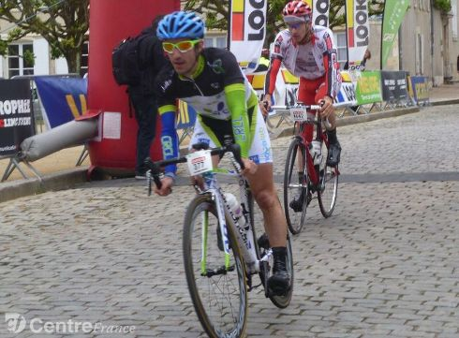
Le journal du centre Mai 2013
« Le cycliste, diabétique depuis onze ans, évolue au plus haut niveau amateur »

Slide 8
Le journal du centre (suite)
Le diabète n’a pas empêché Romain Gioux de remporter cette course le 19 mai à Nevers devant Antony Tévenot. – Berthollet
Diabétique, Romain Gioux évolue en première catégorie. Même si sa maladie lui impose certaines contraintes, le Nivernais du CRC Limousin a appris à vivre et réussir avec.
Rien ne différencie Romain Gioux des autres cyclistes. Pourtant, le Nivernais du CRC Limousin a quelque chose que les autres n'ont pas : le diabète. Cela fait onze ans qu'il vit avec. « J'ai découvert que j'étais diabétique en mai 2002. Je ne comprenais pas pourquoi j'avais des crampes au bout de seulement 30 km de course », se rappelle-t-il.
« Je ne me pique pas à la vue de tout le monde » Quotidiennement, le cycliste contrôle son taux de sucre dans le sang encore plus les jours de courses. En fonction des résultats, Romain Gioux s'adapte.
Pour réguler son taux de glycémie, trop élevé, le seul remède est l'insuline. Romain Gioux s'en injecte quatre fois par jour par voie intraveineuse, y compris les jours de course. La piqûre, un geste qui peut paraître suspect dans un monde touché par plusieurs affaires de dopage. « C'est vrai que sur les grosses compétitions, je ne me pique pas à la vue de tout le monde », avoue le jeune homme.
L'insuline reste aussi une substance interdite. « Il favorise la prise de masse musculaire », indique Patrick Aviat, médecin du sport à Nevers, œuvrant pour le Comité régional olympique et sportif à Dijon.

Slide 9
Le journal du centre (suite)
Alors, pour concourir, Romain Gioux doit chaque année demander une autorisation d'usage thérapeutique (AUT) auprès de l'Agence française de lutte contre le dopage (AFLD).
Chaque jour, il doit trouver l'équilibre pour ne pas tomber dans l'hypo ou l'hyperglycémie. L'équilibre est encore plus difficile à atteindre les jours de compétition. Romain Gioux doit composer avec plusieurs facteurs et en particulier le stress, « qui fait monter le taux de sucre », informe Patrick Aviat.
Toutes ces contraintes liées au diabète n'ont aucune incidence sur ses performances.
« Plus sein qu'une personne normale » Le coureur évolue en première catégorie et a remporté le 19 mai la Look. « Ça me tenait particulièrement à c'ur, car je voulais le faire pour Diabet'team 1, l'association dont je fais partie. »
Le diabète a une autre conséquence : Romain Gioux connaît parfaitement ses paramètres biologiques. Son taux de sucre dans le sang correspond donc exactement à ses besoins. Il n'y en a n'y trop n'y pas assez. « Je suis plus sein qu'une personne normale », conclut-il.
Benjamin Berthollet

Slide 10
Top vélo 09/2013

Slide 11
Interview radio 51

Slide 12
Actualité du team 19/05/14
http://www.sportbreizh.com/Archives-Actualites-Jennifer-Letue-et-le-diabet-team-1-331-28427-0-37.html

Slide 14
Magazine Equilibre Septembre-Octobre 2014

Slide 15
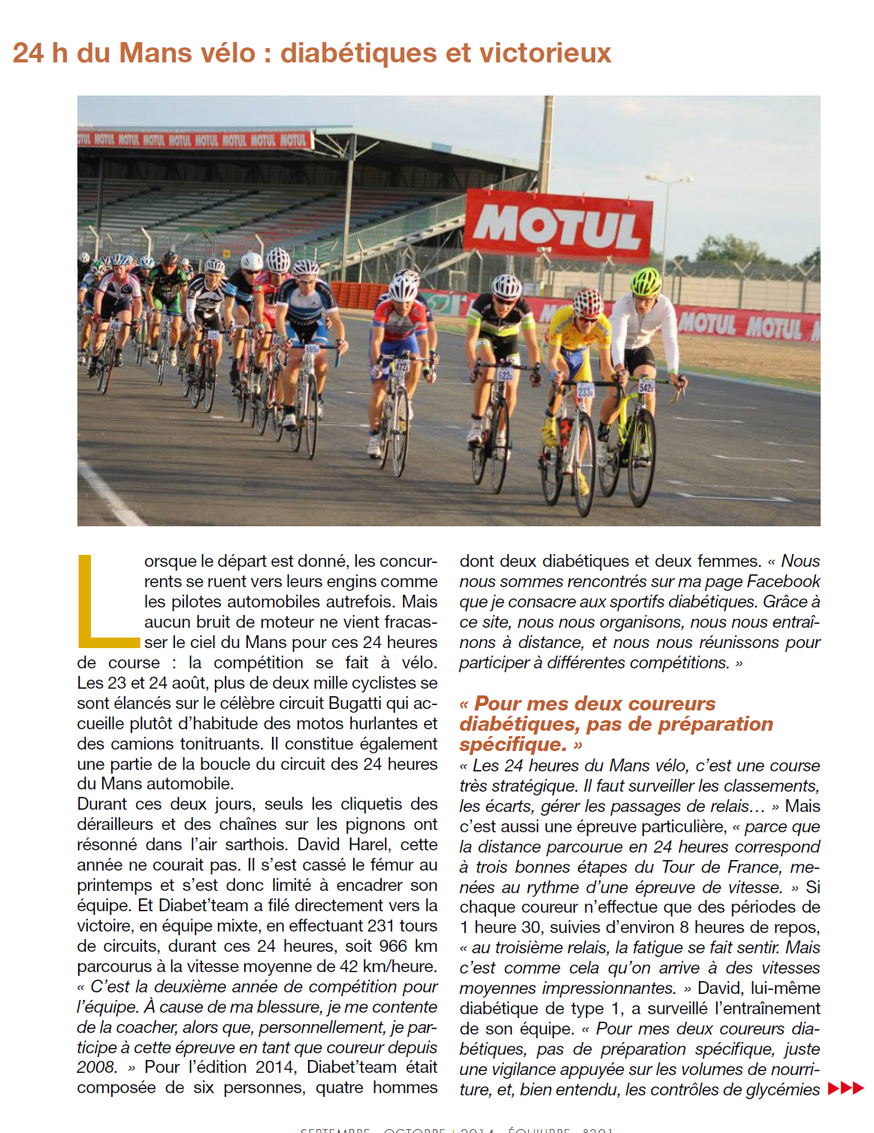

Slide 16
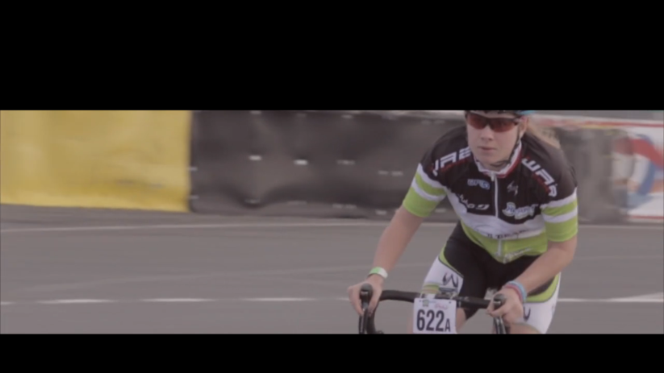
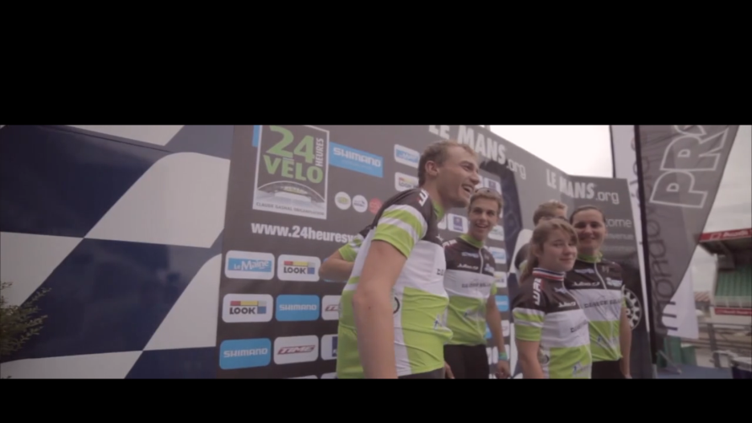
Video officielle du site 24h du Mans vélo
www.24heuresvelo.fr/

Slide 17
Page Facebook
https://www.facebook.com/Diabetteam1
https://www.facebook.com/groups/283555415019318

